Slide 1

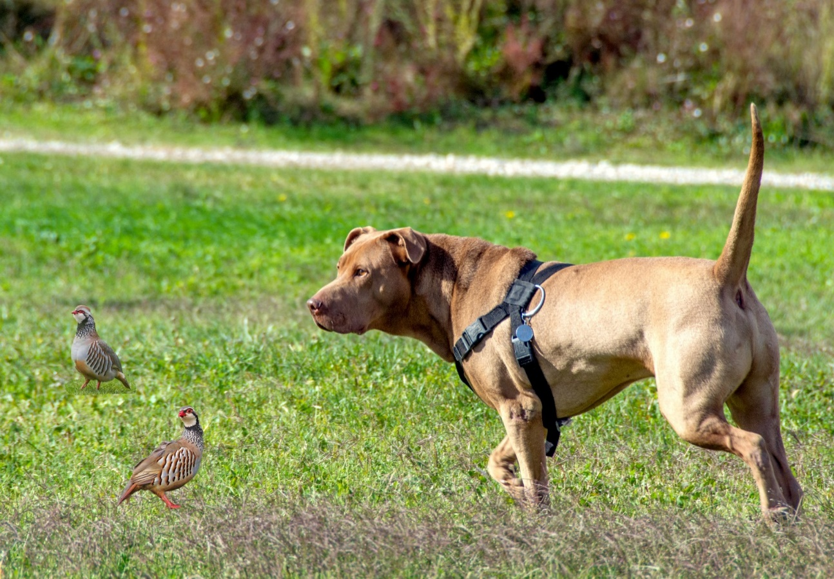

Iniciar sesión
Tu plataforma de adiestramiento y educación canina
¿Aún no conoces Kandog?
Si eres adiestrador y quieres facilitar tu día a día, aquí tenemos las herramientas para facilitarte el trabajo de campo desde la comodidad de tu casa.
Tu agenda, tus tareas, tus informes, tus clientes… todo recopilado en una única aplicación.
¡Pruébalo!
Kandog
Sobre nosotros
Aviso legal
Política de privacidad
Política de cookies
Términos de uso

Slide 2

Kandog
Sobre nosotros
Aviso legal
Política de privacidad
Política de cookies
Términos de uso

